Slide 1
Тема 8. Комунікації як процес та комунікаційні канали.
Лектор: доцент КАФЕДРИ ОРГАНІЗАЦІЇ ПІДПРИЄМНИЦТВА ТА БІРЖОВОЇ ДІЯЛЬНОСТІ
Яворська ВАЛЕНТИНА ОЛЕКСАНДРІВНА

Slide 3
Комунікації – це не тільки обмін інформацією, її змістом, а й різні форми зв'язків між людьми, засновані на будь-яких стосунках, які спрямовані на досягнення цілей організації. Це особлива форма впливу на співробітників підприємства та суб'єктів зовнішнього середовища. Якщо вони реалізовані на високому професійному рівні, то їх ефективність в системі управління визначатиме якість управління і якість управлінських рішень [6]

Slide 20
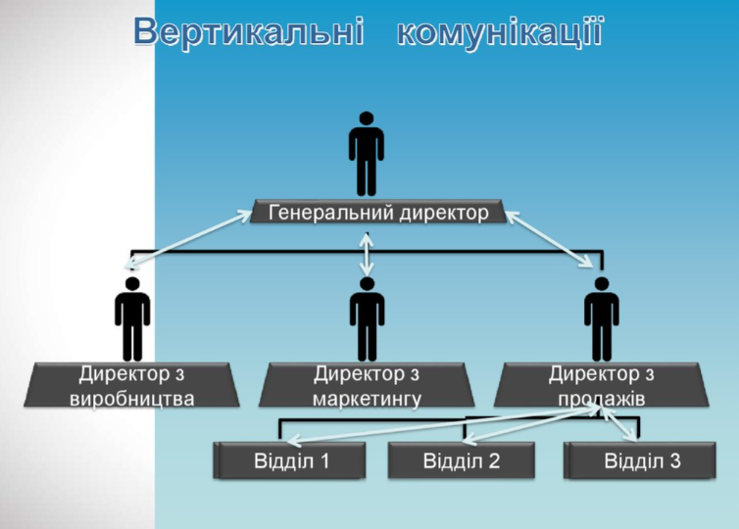

Slide 43
Список рекомендованих джерел
1. Соціальна комунікація. https://uk.wikipedia.org.
2. Різун В. В. Начерки до методології досліджень соціальних комунікацій [Електронний ресурс] // [Наукова сторінка професора Володимира Різуна] / Інститут журналістики: [сайт]/ - Електронні дані. - Київ, 2011. - Режим доступу: сторінка професора Володимира Різуна.
3. Холод, Олександр (2016). Сучасні теорії та тенденції розвитку соціальних комунікацій (українською). Київ - Кривий Ріг: Київський національний університет культури і мистецтв. с. 213.
4. Соціальні функції масової комунікації. https://studentbooks.com.ua/content/view/1028/42/1/3/
5. Структура і види соціальних комунікацій. https://studfile.net/preview/383773/page:3/
6. КОМУНІКАЦІЇ. https://pidru4niki.com/86542/menedzhment/komunikatsiyi
7. Етика ділових відносин : навчальний посібник / [Лесько О. Й., Прищак М. Д., Залюбівська О. Б. та ін. ] – Вінниця : ВНТУ, 2011. – 309 с.

